Slide 1
OSVRT NA ANKETU
Prva anketa – zimski semestar
Notes:
Ažurirati naziv kolegija.

Slide 2
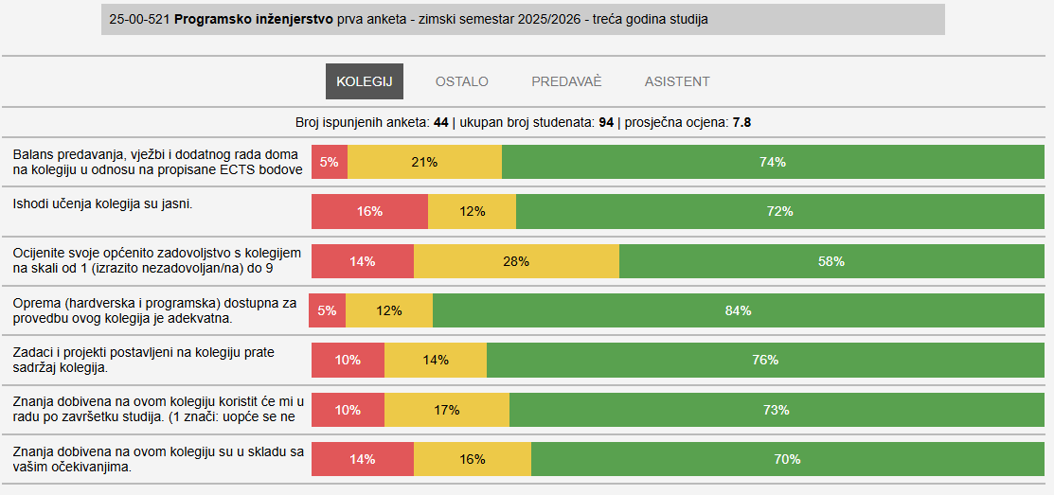
REZULTATI

Slide 3
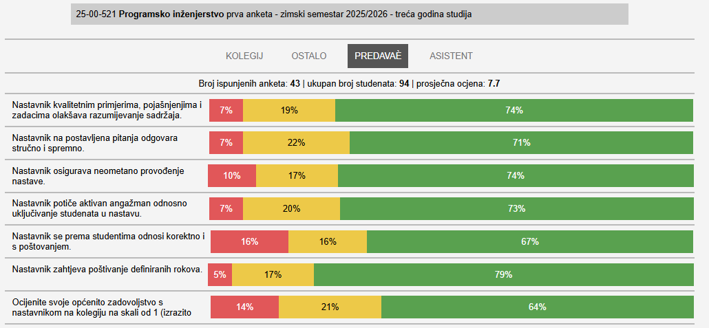
REZULTATI

Slide 4
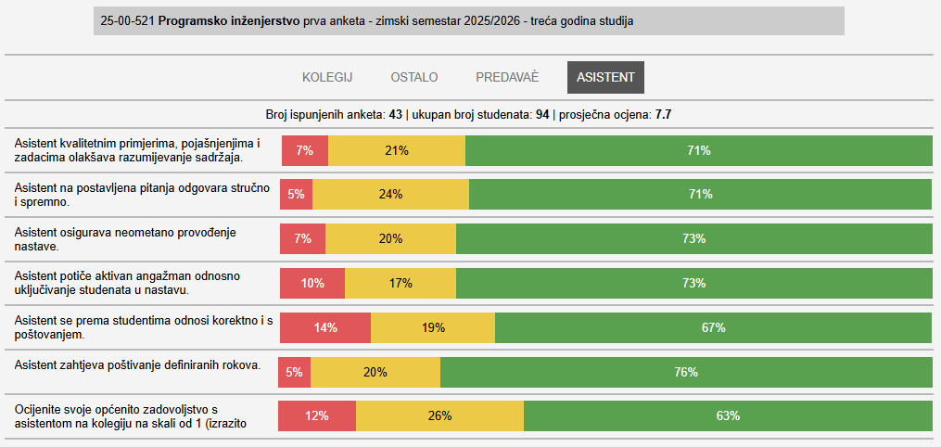
REZULTATI

Slide 5
Što smatrate da možemo poboljšati u vezi materijala i sadržaja kolegija?
Super je da koristite AI alate za izradu nekih slideova kako bi olakšali razumjevanje, ali nezgodno je kada zaljepite slike generiranih slajdova u prezentaciju jer se onda prezentacija nemože pretraživati
Hvala Vam na povratnoj informaciji, ubuduće će se izbjegavati postavljanje slika koje predstavljaju cijele slajdove.
Molim da možemo za projektnu backlog razradu koristiti nešto osim Jire, kao Azure DevOps koji smo koristili prošli semestar na PRA Jira je grozan alat
Slobodno možete koristiti i ostale alate za koje smatrate da su bolji od predloženih.
Bolje pojasniti vježbe, nije mi janso što se događa
Hvala Vam na povratnoj informaciji, u materijalima su dani primjeri što je potrebno napraviti, a ubuduće ćemo ih dodatno proširivati.

Slide 6
Što biste pohvalili u vezi kolegija i nastavnih materijala?
Točnost
Hvala Vam na pozitivnom feedbacku!
Odličan profesor koji kroz jasne primjere prenosi znanje, potiče aktivnost na predavanjima i vježbama Puno toga korisnog naučeno
Hvala Vam na pozitivnom feedbacku!

Slide 7
Ima li još nešto vezano uz kolegiji što želite dodati, a zaboravili smo vas pitati? Molimo, slobodno upišite.
Profesor Radovan ostavlja vrlo loš dojam zbog svog odnosa prema studentima Često govori kako moramo imati 'respect', a istovremeno tvrdi da se našoj generaciji ne može vjerovati Takav pristup stvara nepovjerenje i nelagodu Dodatno, javno prozivanje studenata na predavanjima potpuno je neprihvatljivo Predavanja su dosadna i nejasna, a prezentacije često AI generirane, pune grešaka i loše pripremljene Profesor zabranjuje korištenje AI alata za zadatke, ali otvoreno priznaje da ih sam koristi za ocjenjivanje Rokovi za zadatke su nelogični, iako postoji jasno definiran rok, studenti gube bodove ako zadatak nije predan nekoliko dana ranije Uz to, upute su često nejasne i subjektivne Projektni zadatak vrijedi manje od 10 bodova, dok većina ocjene ovisi o ispitu, što dodatno demotivira studente
Hvala Vam na konstruktivnom feedbacku, ustanovljen je problem oko prezentacija i biti će ispravljen. Slažem se da je neprihvatljivo javno prozivanje studenata, korektivna reakcija je uvedena u slučaju kad je ponašanje izlazilo izvan akademskih okvira. Od studenata se očekuje da razumiju gradivo koje se od njih, a korištenje AI-a je na vlastitu odgovornost. Bodovi se ostvaruju na vježbama i studente se potiče da ne rade sve u posljednji čas, jer može doći do smanjenja kvalitete isporučenih rješenja. Puno bi mi pomoglo ako bi na nastavi postavili pitanja vezana uz nerazumijevanje vježbi pa da se sve razjasni što je prije moguće.

Slide 8
Ima li još nešto vezano uz kolegiji što želite dodati, a zaboravili smo vas pitati? Molimo, slobodno upišite.
Bilo bi lijepo da dio posla koji trebamo doma raditi barem započnemo na vježbama čisto da je lakše nastaviti kad smo doma
Hvala Vam na prijedlogu, to će se prakticirati uvijek kad je to vremenski izvedivo.
Malo mi je puno rada od doma
Prema nastavnom planu i programu i ECTS bodovima na predmetu je predviđeno da se kod kuće radi ostatak sati koji se ne odradi na nastavi. U skladu s tim je nastojano studentima omogućiti da se isto gradivo koje se uči za laboratorijske vježbe uključuje i u ispitima pa da mogu ponovno iskoristiti to znanje i smanje količinu vremena potrebnog za savladavanje gradiva.
super kolegij i zaista bitan predmer, ali profesorzna sto predaje, vrhunski objasnjava, ali odnos prema studentima stvarno zabrinjavajuc, zbog svojeg stava i ega mozda mu nije mjesto na algebri
Hvala Vam na povratnoj informaciji. Nije namjera postići da studentima ne bude ugodno na nastavi i isprika svima koji su stekli takav dojam. Odgovornost nastavnika nadilazi samo prenošenje znanja i može uključivati sugestije i kritike kroz iskreni feedback s ciljem postizanja okruženja u kojem studenti mogu ispuniti svoj maksimalni potencijal te da steknu vještine koje će im pomoći da budu uspješni u svojoj karijeri.

Slide 9
Hvala vam na svim lijepim riječima! One nas motiviraju da budemo još bolji!
pozivamo vas na daljnju otvorenu komunikaciju i argumentirana pitanja za vrijeme cijelog kolegija imajući na umu visoku akademsku razinu koje se pridržavamo.

